Slide 1

세 살 습관 여든까지 – 습관 들이기
2021. 02. 21
Mobile융합팀 이승수

Slide 2

Agenda
1
ㅣ메인 화면
2
ㅣ커스텀 습관 추가
3
ㅣ달력 표시
4
ㅣ알림 변경
5
ㅣ남은 구현

Slide 3
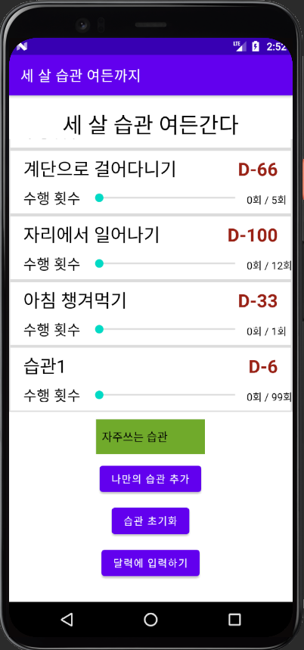
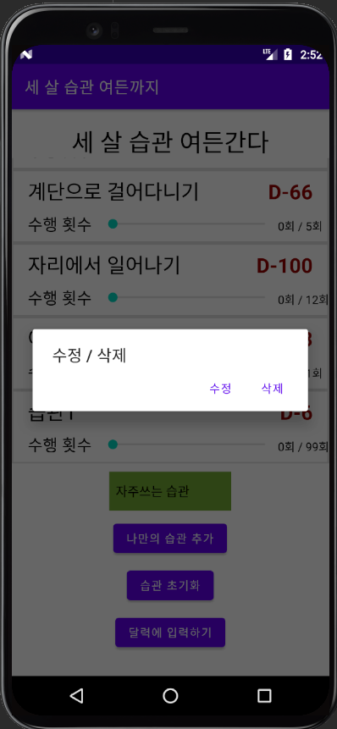
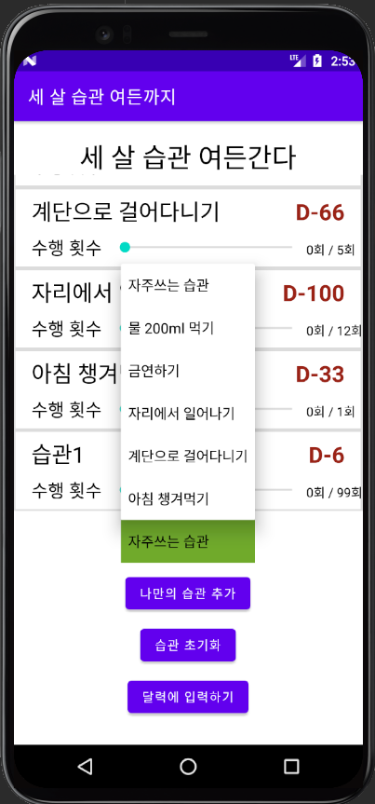
메인 화면
습관 꾹 누르면 해당 습관 수정, 삭제
‘자주 쓰는 습관’ 선택 시 기본 설정된 습관 추가
습관 초기화로 목록에 있는 습관 전체 삭제
‘나만의 습관 추가’로 커스텀 습관 추가화면으로 이동 (다음 장)

Slide 4
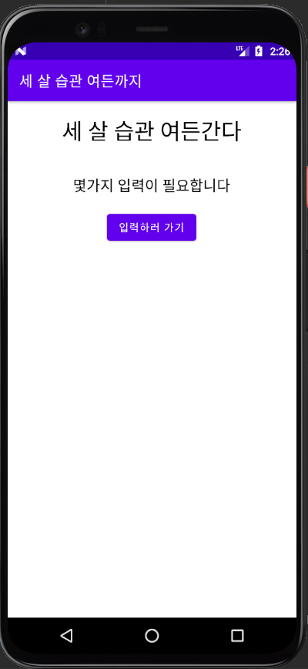
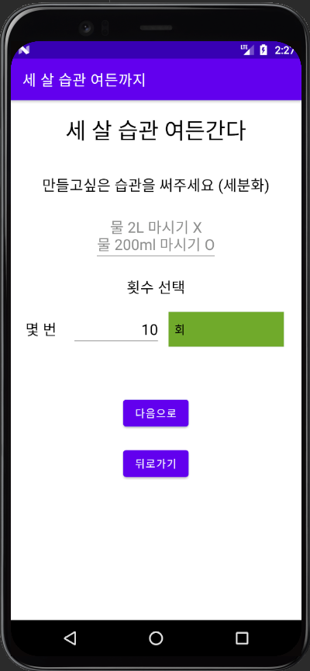
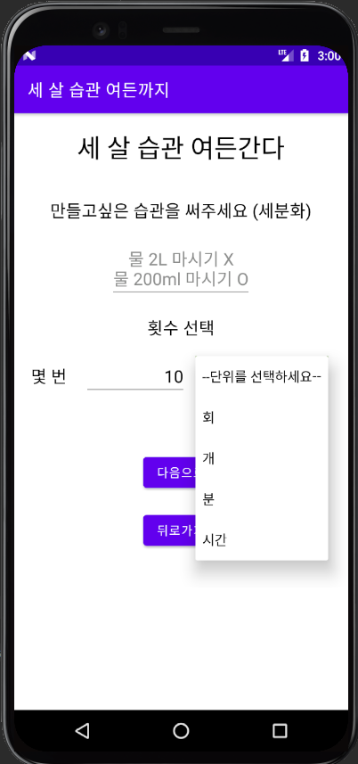
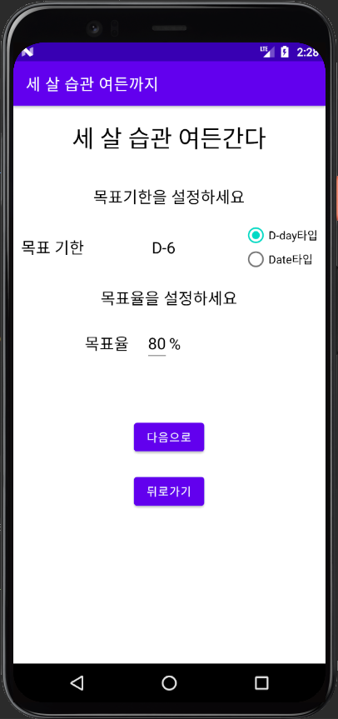
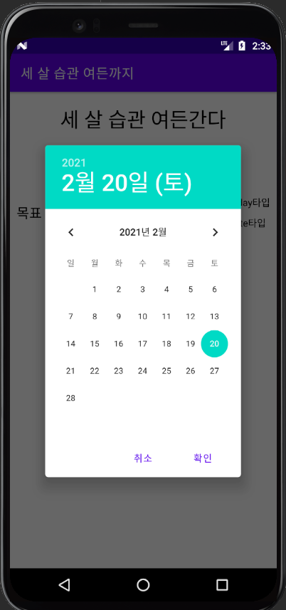
커스텀 습관 추가 1
입력 가이드라인 구현 (4개 page)
① 습관 이름, 횟수 ->단위는 번, 개, 회 등 선택 가능
② 목표 기한, 목표률 -> 기한은 DatePicker로 설정 후, text로 보여주기
차선책 횟수 (다음 장)
습관 이미지 선택 (다음 장)
①
②

Slide 5
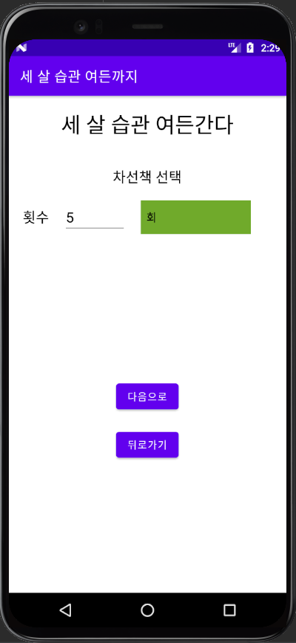
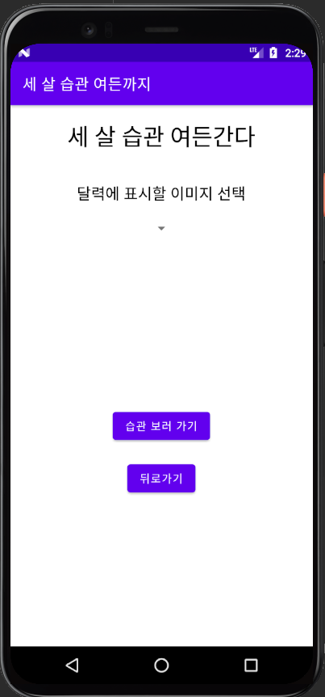
커스텀 습관 추가 2
입력 가이드라인 구현
③ 차선책 횟수 -> 단위는 번, 개, 회 등 선택 가능
④ 습관 이미지 선택 -> 기본 이미지 or 개인 이미지 선택가능
③
④
추가 됨을 확인

Slide 6
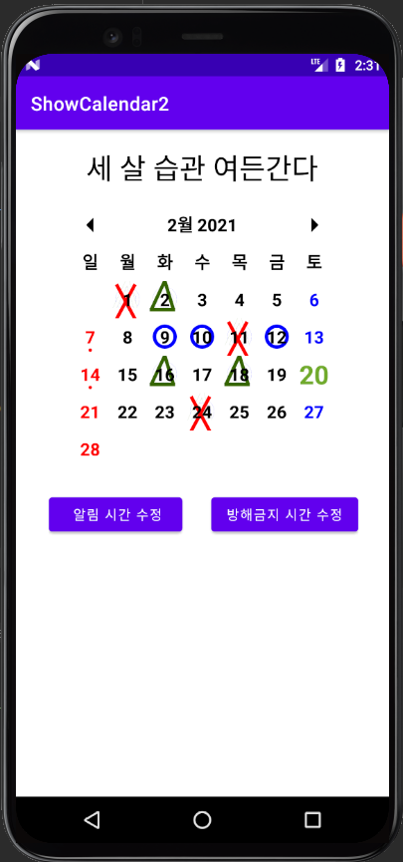
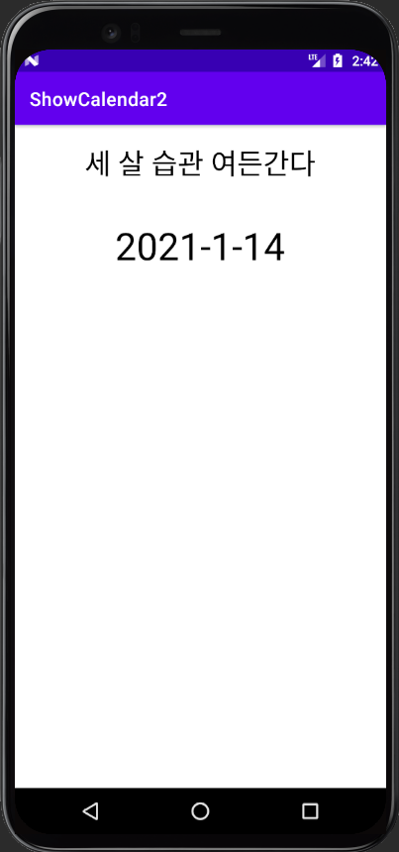
달력 표시
- 메인화면에서 ‘달력에 입력하기’ 누르면 자동으로 각 달력에 반영
0~25% : x 25 ~ 75% : 75 ~ 100 : O
- 입력된 모양 클릭 시 변경가능 (null -> O -> -> X -> null 순서)
해당 일자 꾹 누르면 메모장 넘어가기 (메모장 디자인 고려중)
해당 일자에 메모 유무 표시
메모장

Slide 7
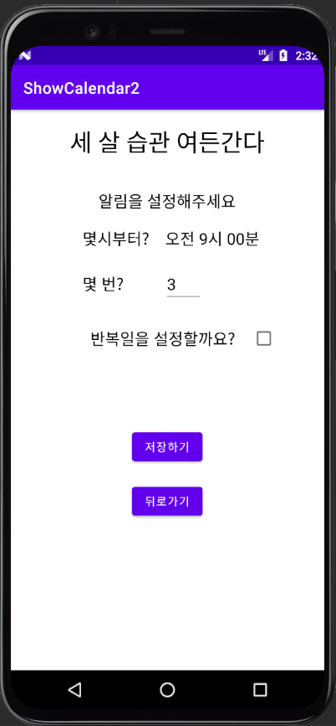
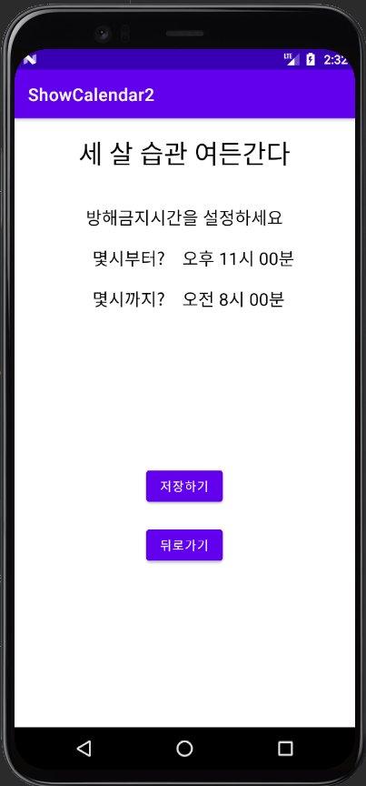
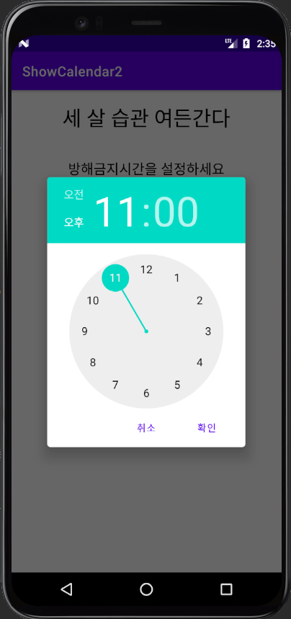
알람 변경
달력에 해당 습관 알림시간 변경 버튼 구현
알람 시간 기본으로 오전 9시부터 3회 알람 설정 -> 해당 달력에서 변경가능
방해금지시간 기본으로 오후 11시 ~ 8시로 설정 -> 해당 달력에서 변경 가능
시간변경은 TimePicker로 변경 후, text로 보여주기

Slide 8
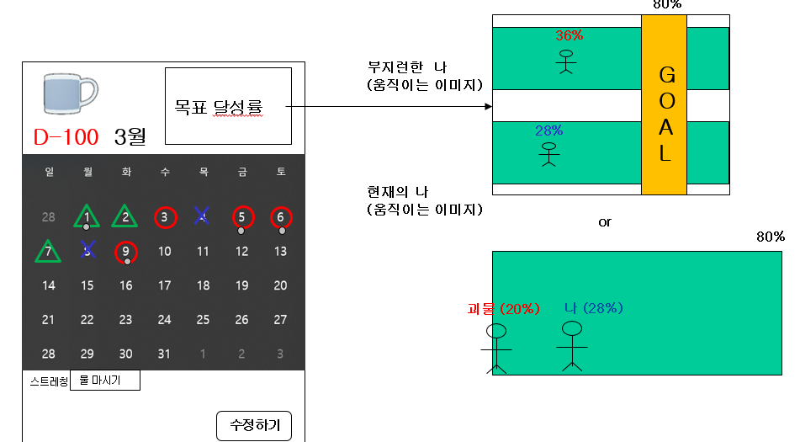
남은 구현
- 달력페이지에서 다른 습관으로 바로 넘어갈 수 있게
- 달력페이지에 습관 이미지 추가 및 동기부여 (이전 달성율과 비교) 애니메이션 추가
- 메모장 디자인 고려
- 그 외 기타 기능..

